Slide 1

Programação I
Membros Estáticos(atributos ou métodos)

Slide 2
Introdução
A palavra-chave static indica que o escopo do membro (atributo ou método) é a classe, e não a instância.

Slide 3
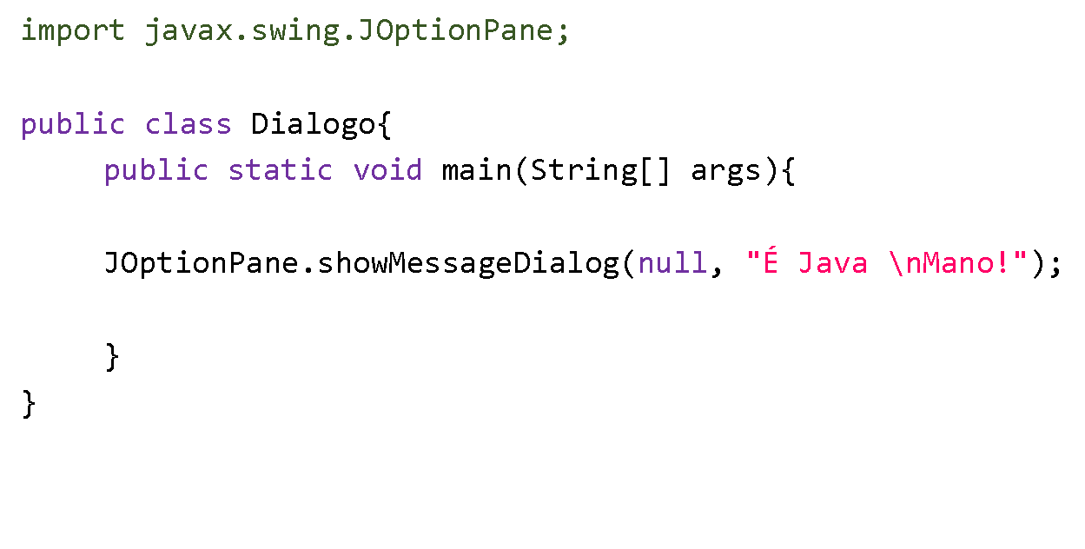
Exemplo

Slide 4
JOptionPane
A classe JOptionPane fornece caixas de diálogo pré-construídas que permitem aos programas exibir janelas que contém mensagens. Essas janelas são chamadas de diálogo de mensagem.
Nesse pequeno bloco de código, utilizamos a classe JOptionPane do pacote javax.swing. Esse pacote contém muitas classes que ajudam a criar interfaces gráficas com o usuário para aplicativos.

Slide 5
Métodos Estáticos
Note que você não teve que criar um objeto da classe JOptionPane para utilizar seu método showMessageDialog.
Isso aconteceu porque o método em questão é static.
Em vez de exigir que você “reinvente a roda” e crie o código para exibir uma caixa de diálogo, os projetistas da classe JOptionPane declararam um método static que realiza essa tarefa pra você.
Ao contrário do que aprendemos até agora, o método static é invocado utilizando-se seu nome de classe seguido por ponto (.) e o nome do método.
NomeDaClasse.nomeDoMetodo( argumentos);

Slide 6
Atributos estáticos
Há situações em que se torna desejável que todos os objetos de uma classe compartilhem o conteúdo de um atributo. Esse efeito pode ser obtido com o uso do modificador static na definição do atributo.
  Exemplo: Saber quantas contas temos em nosso sistema bancário;
Os atributos vistos até agora (não estáticos) são chamados de variáveis de instância;
Ao declararmos um atributo como estático, o atributo se torna uma variável de classe, isto é,todos os objetos daquela classe terão acesso ao mesmo valor do atributo. Se um objeto da classe mudar o valor do atributo static, todos os objetos da classe terão acesso ao novo valor. Atributos estáticos são o mais próximo de variáveis globais que Java oferece.

Slide 7
Atributos estáticos
Suponha que declaremos, na classe Funcionário, o atributo abaixo:
static int totalDeFuncionarios = 0;
Ao ser declarado como um atributo estático, poderemos compartilhar o valor do atributo totalDeFuncionarios entre todos os objetos desta classe. Na classe de teste, se utilizarmos:

Slide 8
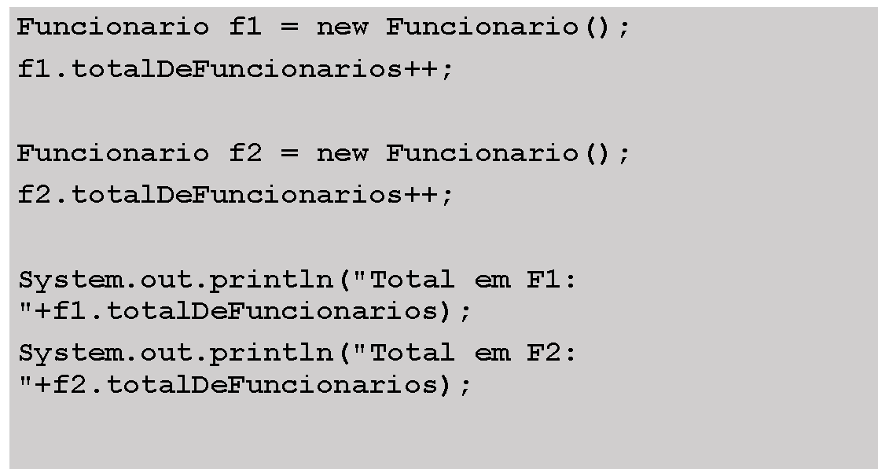
Exemplo

Slide 9
Atributos estáticos
O melhor jeito de referenciar uma variável estática é utilizando o nome da classe e não o nome do objeto. No exemplo anterior, ao invés de utilizar as linhas
f1.totalDeFuncionarios++;
f2.totalDeFuncionarios++;
Poderíamos utilizar:
Funcionario.totalDeFuncionarios++;
Para imprimir o total de funcionários, também poderíamos fazer:
System.out.println("Total na classe: "+ Funcionario.nroDeFuncionarios);

Slide 10
OBSERVAÇÃO
O uso abusivo de elementos estáticos é desencorajado, pois elementos estáticos são armazenados uma vez na memória e todos os objetos com acesso permitido acessarão o mesmo local. Isso pode ser fonte de inconsistência, já que diversos objetos estarão lendo e escrevendo no mesmo local concorrentemente. Adicionalmente, na orientação a objetos deve-se evitar que informações desnecessárias sejam visíveis por objetos externos.

Slide 11
Métodos estáticos
Como vimos anteriormente, os métodos estáticos são declarados com o modificador static e não exigem instanciação de um objeto para que possam ser chamados.
Todo método de nossas classes programadas até agora operam sobre alguma instância particular da classe (um objeto daquela classe), criada através do comando new. Por este motivo, podem ser chamados de métodos de instância.
Um método static (ou método de classe) não opera sobre um objeto em particular. Usa-se o método static para casos em que não há necessidade de instanciar um objeto para chamar um método.

Slide 12
Exemplo
public static int verTotalDeFuncionarios(){
  return totalDeFuncionarios;
}
Em qualquer outra classe poderíamos chamar este método através do nome da classe, mesmo sem instanciar um objeto com new.
System.out.println(Funcionario.verTotalDeFuncionarios());

Slide 13
OBSERVAÇÃO
Métodos e atributos estáticos só podem acessar outros métodos e atributos estáticos da mesma classe;
Apesar da aparente facilidade, deve-se reduzir ao mínimo a utilização de static.

Slide 14
Por que o main é static?
Ao executar a JVM com o comando java, a JVM tenta invocar o método main da classe que você especifica – quando nenhum objeto da classe tiver sido criado. Declarar o main como static permite que o main seja executado mesmo que nenhum objeto da classe tenha sido instanciado, ou seja, permite que a JVM invoque o main sem criar uma instância da classe.

Slide 15
A classe Math
As classe utilitárias, como a classe Math, são situações que mais justificam o emprego dos membros estáticos.
A classe math fornece uma coleção de métodos que permite realizar cálculos matemáticos comuns.
Math.sqrt(900.0);

Slide 16
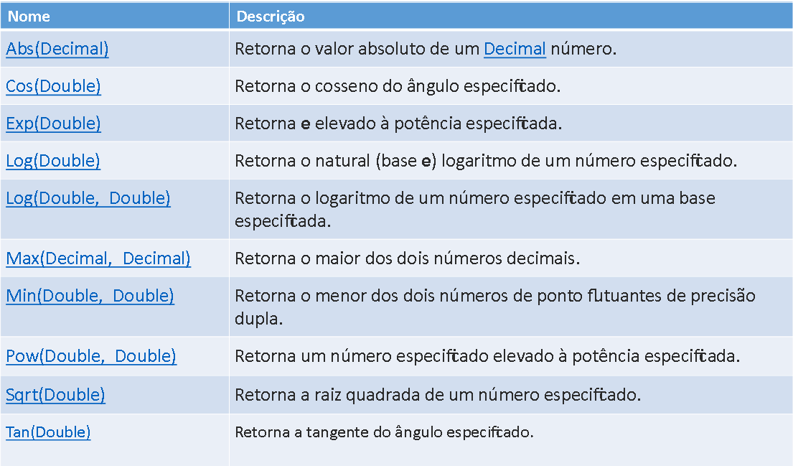
A classe Math

Slide 17
A classe Math - Constantes
A classe Math declara dois campos que representam constantes matemáticas comumente utilizadas:
Math.PI: 3,141592633589793
Math.E: 2.718281828459045 – valor da base para logaritmos naturais.

Slide 18
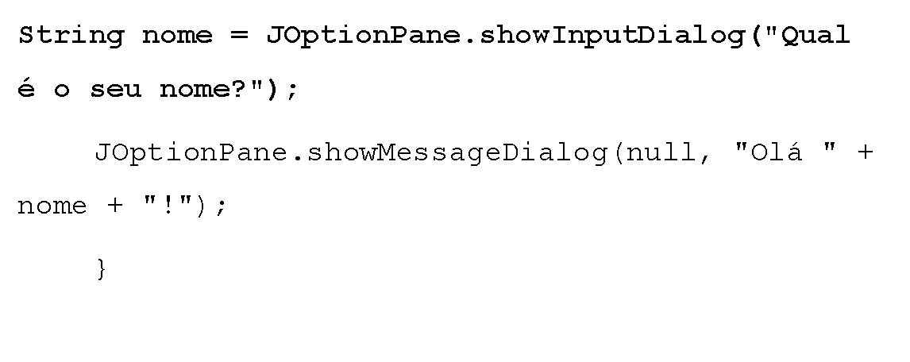
Inserindo texto em uma caixa de diálogo

Slide 19
Parse
Quando o usuário digita uma mensagem em uma caixa de diálogo, o retorno é uma String.
Pesquise sobre como converter caso você precise utilizar esses dados como numéricos.

Slide 20
Membros Estáticos(atributos ou métodos)
Prof. Doglas André Finco
jorge.trento@uffs.edu.br

